Slide 1
料堆作业
博富特咨询
全面
专业
实用

Slide 2


关于博富特
博富特培训已拥有专业且强大的培训师团队-旗下培训师都拥有丰富的国际大公司生产一线及管理岗位工作经验，接受过系统的培训师培训、训练及能力评估，能够开发并讲授从高层管理到基层安全技术、技能培训等一系列课程。
我们致力于为客户提供高品质且实用性强的培训服务，为企业提供有效且针对性强的定制性培训服务，满足不同行业、不同人群的培训需求。
博富特认为：一个好的培训课程起始于一个好的设计,课程设计注重培训目的、培训对象、逻辑关系、各章节具体产出和培训方法应用等关键问题。

Slide 3
集团健康与安全管理规定
- 料堆作业八要点 -
一、为什么制定料堆作业管理规定？
二、简介
三、定义
四、堆场料堆
五、上料口料堆
六、紧急情况应对程序
七、集团标准和管理规定
八、员工/来访者/合同方的培训
Notes:
This presentation will cover 5 primary topics (listed above).
Many slides contain pictures of work situations that may be used to foster discussion during the presentation. Specifically the picture may be used to identify hazards, deficiencies in control measures, or the types of PPE worn.

Slide 4
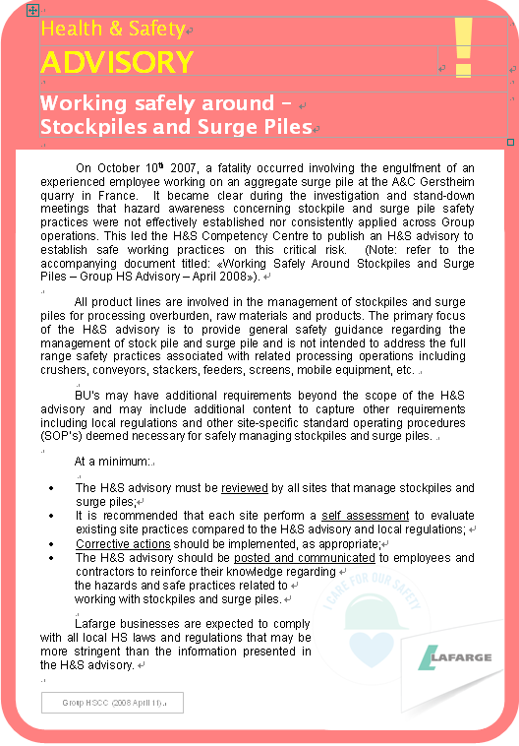
一. 为什么制定料堆作业管理规定？
2007年10月10日，法国混凝土与骨料分支Gerstheim矿山发生了一起死亡事故y一名经验丰富的员工陷入上料口料堆后被掩埋致死。
通过事故调查和紧急会议发现，集团缺乏有关料堆的安全作业规定。因此，集团健康与安全职能中心（HSCC）发布此规定，以建立料堆安全作业规范。

Slide 5
1、水泥厂的料堆作业有哪些？
物料装卸、收货、盘库、取样
2、料堆作业有风险吗？
塌陷、掩埋、坠落、车辆撞击

Slide 6
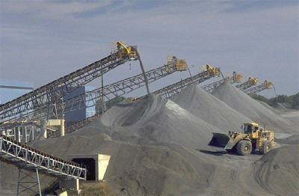
二. 简介
1. 所有生产现场都会涉及到矿山排废、原材料和产品等材料堆放场地的管理工作，这是采矿和生产制造过程中的一个重要部分。
2. 料堆的大小、形状是不断变化的，料堆区域会涉及很多与设备有关的作业。
3. 只有让员工透彻理解安全的工作方法，并把这些应用于我们的物料处理作业中，这样我们才能实现每天的首要目标 – 安全生产。

Slide 7
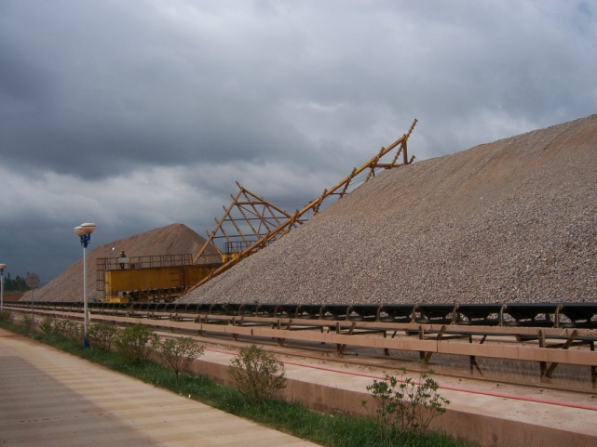
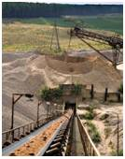
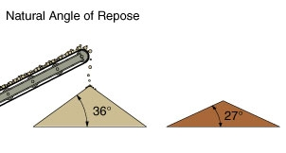
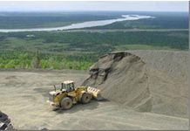
三. 定义
堆场料堆 – 人为将天然原料或加工过的物料（如，石膏、骨料、砂石等）堆积起来的料堆。通常堆积成锥形或线形。
上料口料堆 – 人为将天然原料或加工过的物料直接堆积在喂料机或上料口上方的料堆。
休止角– 堆料过程完成后物料不再发生流动时的自然堆放角度。
工作面 – 装载机从料堆底脚挖走物料后，料堆边坡形成的新表面。工作面的角度可能会大于休止角，这时当工作面发生松动或受到扰动后，料堆就会发生滑料。

Slide 8
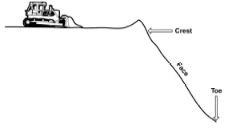
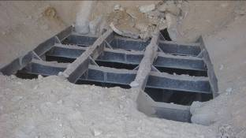
三. 定义
料堆底脚 – 料堆底面上最边缘的部分。
顶边
料堆顶边 – 料堆最高处的部分。对于锥形料堆，就是指料堆顶部；对于线形和水平料堆，就是指料堆边坡的最顶部。
表面/ 边坡
底脚
基础
上料口 - 下方设有喂料槽和传送机。
滑料 – 意外的物料塌陷或流动现象，例如：当石灰石料堆的边坡或表面的堆放角度超过休止角时，料堆的边坡或表面会出现滑料现象。
塌料 – 料堆表面或边坡出现滑料现象表明料堆处于此堆放角度时不能支持自身物料重量。边坡是指料堆的边坡；料堆表面是指料堆底脚处取料的区域。

Slide 9

四. 堆场料堆

Slide 10
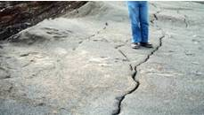
人员进入堆场料堆
只有明确作业目的的人员方可被批准进入堆场料堆，并且必须满足以下要求：
• 作业前告知现场管理人员或厂长，只有在上述人员的指导下方可进入堆场料堆进行作业。
• 人员应当沿推土机行驶路线或经过修整的专用路径登上料堆。
• 严禁任何人员直接在堆场料堆的边坡上行走或爬上料堆。
• 必须远离料堆边缘（至少1.8米），并远离料堆顶边的物料开裂处。

Slide 11
安全距离
· 建议人员与料堆的安全距离为10米，对于大体积料堆的工作面，人员与工作面的安全距离不能小于工作面高度。
· 为避免被物料掩埋，任何人员或非作业车辆不得靠近料堆作业面的邻近区域。只有装载机操作员可以在此区域进行作业，并且在作业时不得离开驾驶室。

Slide 12
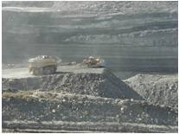
卸料和堆料
首选方法 – 移动设备在距料堆顶边至少一个车长的位置卸料，之后由推土机或装载机将卸下的物料推行至料堆顶边，这样便可在料堆顶边形成一个物料缓冲带，使移动设备与料堆顶边保持一段安全距离。此方法可以使移动设备远离料堆顶边，避免了最大的隐患。
装载机和推土机作业时，应以垂直于料堆顶边或底脚的方向行驶。
料堆的边缘和坡道上应设置挡墙，料堆坡道的倾斜度不应超过10度。

Slide 13
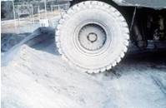
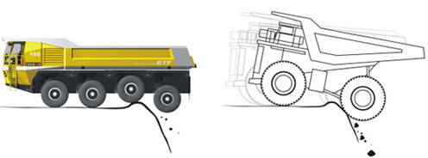
卸料和堆料
次选方法 – 移动设备直接从料堆顶边卸料。对于此操作方法为确保安全，必须在料堆顶边设置挡墙（高度为1.5米或最大车轮的半径），同时，必须对移动设备驾驶员进行风险识别的培训。
禁止使用的方法 – 禁止当料堆底脚的物料被移走后，移动设备直接在料堆顶边卸料。
还需特别注意的是，料堆底脚和顶边上的作业不可同时进行。
防止车辆翻车！
在料堆顶边卸料十分危险

Slide 14
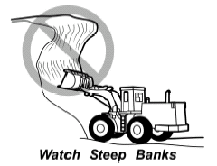
铲料
• 料堆边坡的垂直高度不应超过挖掘设备料斗最大抬升高度以上1.5米。
• 在料堆边坡铲料过程中，进铲深度不要大于铲斗的深度，也不要在铲料后的工作面上留下深孔或使料堆上部出现悬料。
• 铲斗里有物料时，不要将铲斗经过卡车驾驶室上方 。
• 装载机进行铲料作业时应采用适当的挖掘角度，使铲料后的工作面坡度在滑料的作用下自动恢复至休止角状态。
• 铲装作业过程中，铲车司机和卡车司机不得离开驾驶室。行人必须与作业设备保持安全距离。

Slide 15
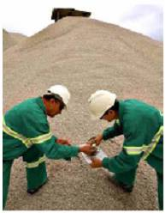
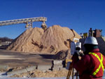
取样和测量
· 严格禁止手工从皮带传送机上直接进行取样作业。
· 在水平堆场料堆顶面进行取样作业时，取样点必须与料堆顶面边缘保持一段安全距离，并且，取样人员应从挖掘设备料斗处取样，而不要直接从挖掘坑中取样。完成取样作业后，必须将取样坑重新填平。
·遵守人员进入堆场料堆作业的相关规定，进行测量作业的同时，其它相关作业活动必须停止。

Slide 16
五. 上料口料堆

Slide 17
人员进入上料口料堆
一般情况下，由于上料口料堆存在固有的危险性，上料口料堆禁止人员进入和靠近。任何的例外均需经过厂长的批准并符合如下要求：
• 完成风险分析、工作计划、紧急应对计划，并在工作前对关键事项进行再次说明。
• 作业前须告知装载机、推土机操作员或现场管理人员，在上述人员的指导下才可进入上料口料堆进行作业。
• 人员进入喂料机和堆料机工作区域之前，必须明确作业区域的喂料机和堆料机的位置并进行隔离（上锁挂牌）。
• 人员必须沿推土机行驶路线或经过修整的专用路径（坡道）登上料堆。
• 进入料堆的作业人员和现场管理人员必须时时保持联系。

Slide 18
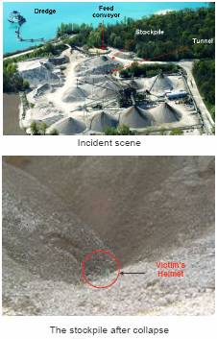
死亡事故回顾
事发时间 – 2007年10月10日 事发地点 – Gerstheim矿山，法国
受害者因不明原因爬上了料堆，由于料堆不够稳固，他突然陷入料堆中，而后被无级配骨料掩埋。2台铲土机同时工作8小时后将受害者挖了出来。受害者的身体位于料堆下方的进料口处。
事故现场
塌陷后的料堆

Slide 19
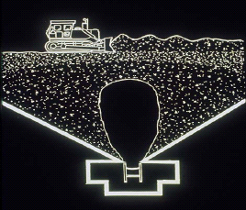
作业注意事项
装载机或推土机在料堆上进行作业时，如果物料向上料口的流动突然停止则会使作业风险增大。物料向上料口的流动停止后，料堆表面不会出现明显变化，但此时料堆内部可能会出现孔洞，特别是当物料湿度增大时，这种情况更容易发生。
料桥可能发生突然塌陷。
作业时应注意以下事项：
• 作业人员发现物料停流时应立即向主管报告，不应自行解决；
• 主管必须立即展开调查，确定物料停流原因；
• 主管必须制定出安全的清堵方案；
• 填埋孔洞时，应从物料较密实的位置向孔洞处填埋物料，并且车辆作业时应远离其它喂料口。

Slide 20
作业注意事项
如果堵料或料桥出现在上料槽中或在上料槽和喂料机之间的位置，应注意以下事项：
• 作业前先关闭喂料机和传送机，并进行上锁。不得进入上料槽进行捅堵作业。如果堵料问题不能解决，应将上料槽上面的料堆全部移开后再进行捅堵作业；
• 搭设作业平台，不得直接站在传送机上进行作业；
• 使用捅料杆或高压水枪进行捅料作业；
• 振动可以使物料变松散，有助于捅堵。

Slide 21
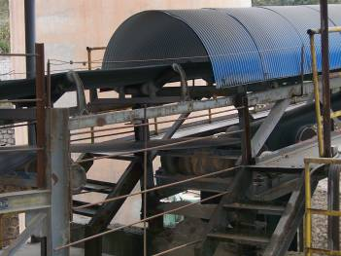
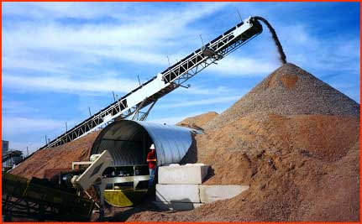
皮带廊道
• 应进行书面评估，确保为携带焊接设备、煤油加热器、便携式发电机、丙烷灯等设备在皮带廊道内作业的人员提供一个适当的安全环境。
• 对于一端封闭的皮带廊道，如果通风不够，应安装辅助通 风系统。
• 还应参考现场关于密闭空间作业的标准操作程序。
• 不得在皮带廊道内存放易燃物或化学品。
• 对于上料口料堆下方的皮带廊道，应当制定紧急逃生营救程序：设置专用逃生出口；进行定期检查，确保逃生出口维护良好且周围没有障碍物；皮带廊道出入口应设置防护，防止滑料对人造成危险；安装足够的照明设施。

Slide 22
六. 紧急情况应对程序
必须制定紧急情况应对计划，并且由厂长负责将其整合到现场作业紧急情况应对计划中。
堆场料堆 – 当有人员被物料掩埋的情况发生时，进行营救之前应先确保使用相关设备将料堆表面保持稳固。保证营救人员的安全是首要考虑的问题。
当有移动设备被物料掩埋的情况发生时，进行营救之前应先确保料堆坡度不大于休止角的大小。
上料口料堆 – 主要可能出现的紧急情况是：
•推土机或装载机陷入孔洞中（由于料桥塌陷所导致）
•推土机或装载机故障或燃油用尽。

Slide 23
推土机或装载机陷入料堆中
• 立即停止喂料机、堆料机以及可能对操作员造成危险所有作业。
• 拉响警报器，通知救援小组或紧急情况反应小组。
• 紧急情况协调员从安全的地点对情况进行观察、评估，并与操作员进行无线电联系。
推土机或装载机故障停在上料口料堆上
• 当装载机或推土机出现燃油殆尽或故障信号时，操作员必须立即将设备行驶至安全区域，并且，最好将设备驶离上料口料堆。
• 如果设备故障停止在上料口料堆上，操作员应立即将情况报告给主管，由主管和操作员共同进行风险分析，判断是否操作员可以安全走出驾驶室并离开料堆区域，或者需要操作员待在驾驶室中，由拖车将移动设备拖离料堆。
• 如果采取操作员自行离开料堆区域的方法，必须确保逃生路线安全且远离上料口/喂料机和其它危险区域。

Slide 24
七. 集团标准和管理规定
高空作业标准和移动设备管理规定
此标准应用于人员进入无防护区域（料堆、矿山边坡）作业的情况。
禁止使用起重机、叉车、正铲装载机或其它类似设备将人员抬升起来进行作业。除非在以下情况下：
• 使用其它常规方法的危险性更大；
• 没有其它安全的方法；
• 由于结构设计或场地条件原因，没有其它可以使用的方法。
合同方安全管理
3. 在任何情况下，使用装载机、挖掘机或其它相似设备将人员抬升起来进行作业都是严格禁止的。
此标准要求合同方开始作业前必须让拉法基的合同方协调员知晓作业的内容，这些作业包括此管理规定中所提到的取样、测量、维修及其它相关作业。

Slide 25

八. 员工/来访者/合同方的培训
• 应对员工、合同方、来访者进行料堆作业安全培训，必要时需安排员工陪同来访者进入现场。

Slide 26
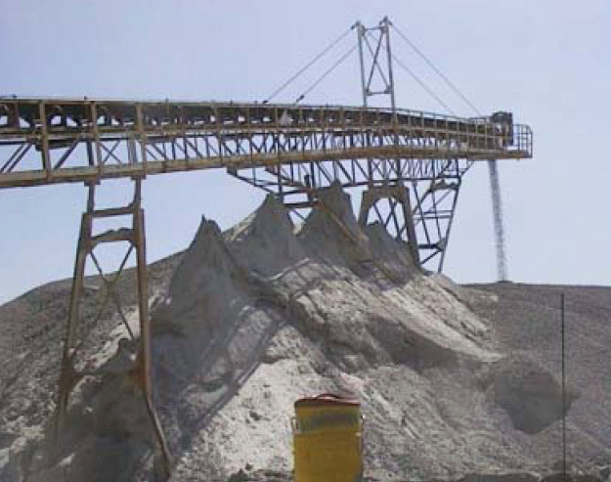
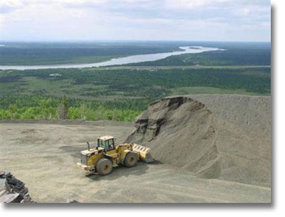
危险辨识 – 从以下图片中你是否辨识出了危险？

Slide 27
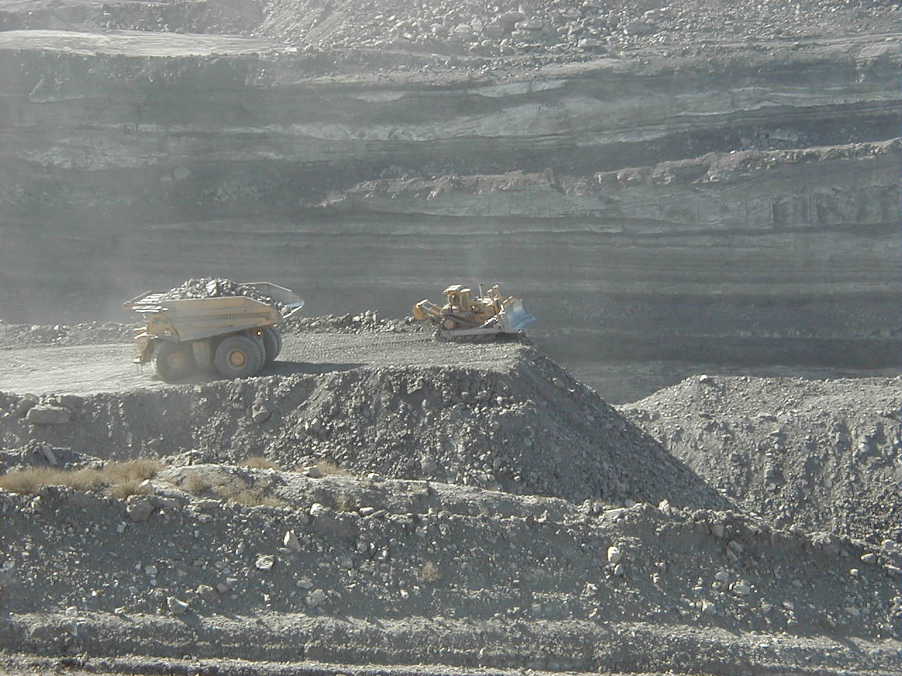
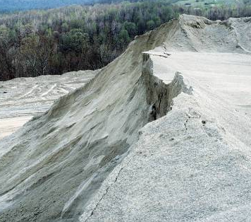
危险辨识 – 从以下图片中你是否辨识出了危险？
滑料

Slide 28
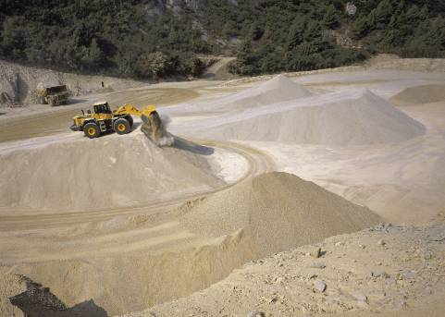
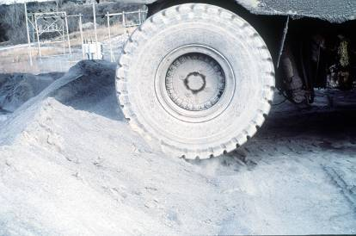
危险辨识 – 从以下图片中你是否辨识出了危险？

Slide 29
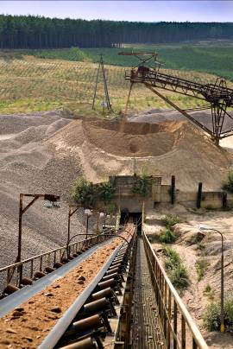
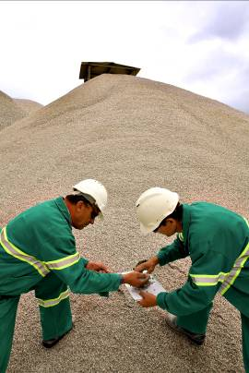
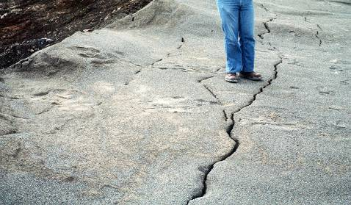
危险辨识 – 从以下图片中你是否辨识出了危险？
上料口料
取样

Slide 30

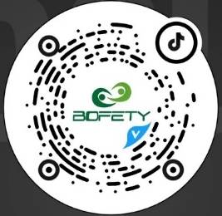
感谢聆听
资源整合，产品服务
↓↓↓
公司官网 | http://www.bofety.com/
如需进一步沟通
↓↓↓
联系我们 | 15250014332 / 0512-68637852
扫码关注我们
获取第一手安全资讯
微信公众号
抖音

